Slide 1
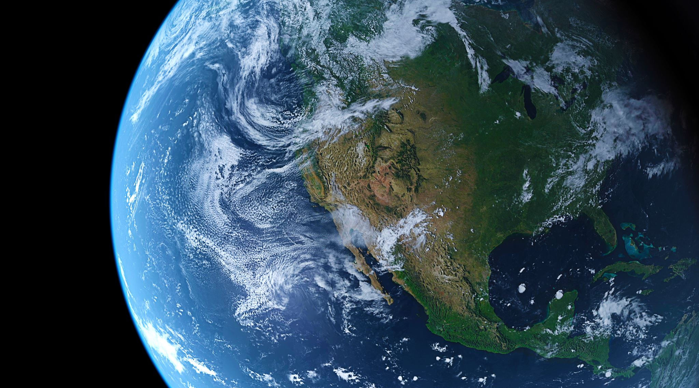
Den země
I. – II. třída

Slide 2
Živá a neživá příroda
Přírodu dělíme na 2 skupiny:
1) Na živou přírodu
2) Na neživou přírodu

Slide 3
živá příroda
Živou přírodu tvoří živočichové, rostliny a houby.

Slide 4
neŽivá příroda
Neživou přírodu tvoří půda, horniny, minerály, voda, vzduch, teplo a světlo ze Slunce.
Poskytuje podmínky pro život živé přírodě.
Bez ní bychom nemohli žít.

Slide 5
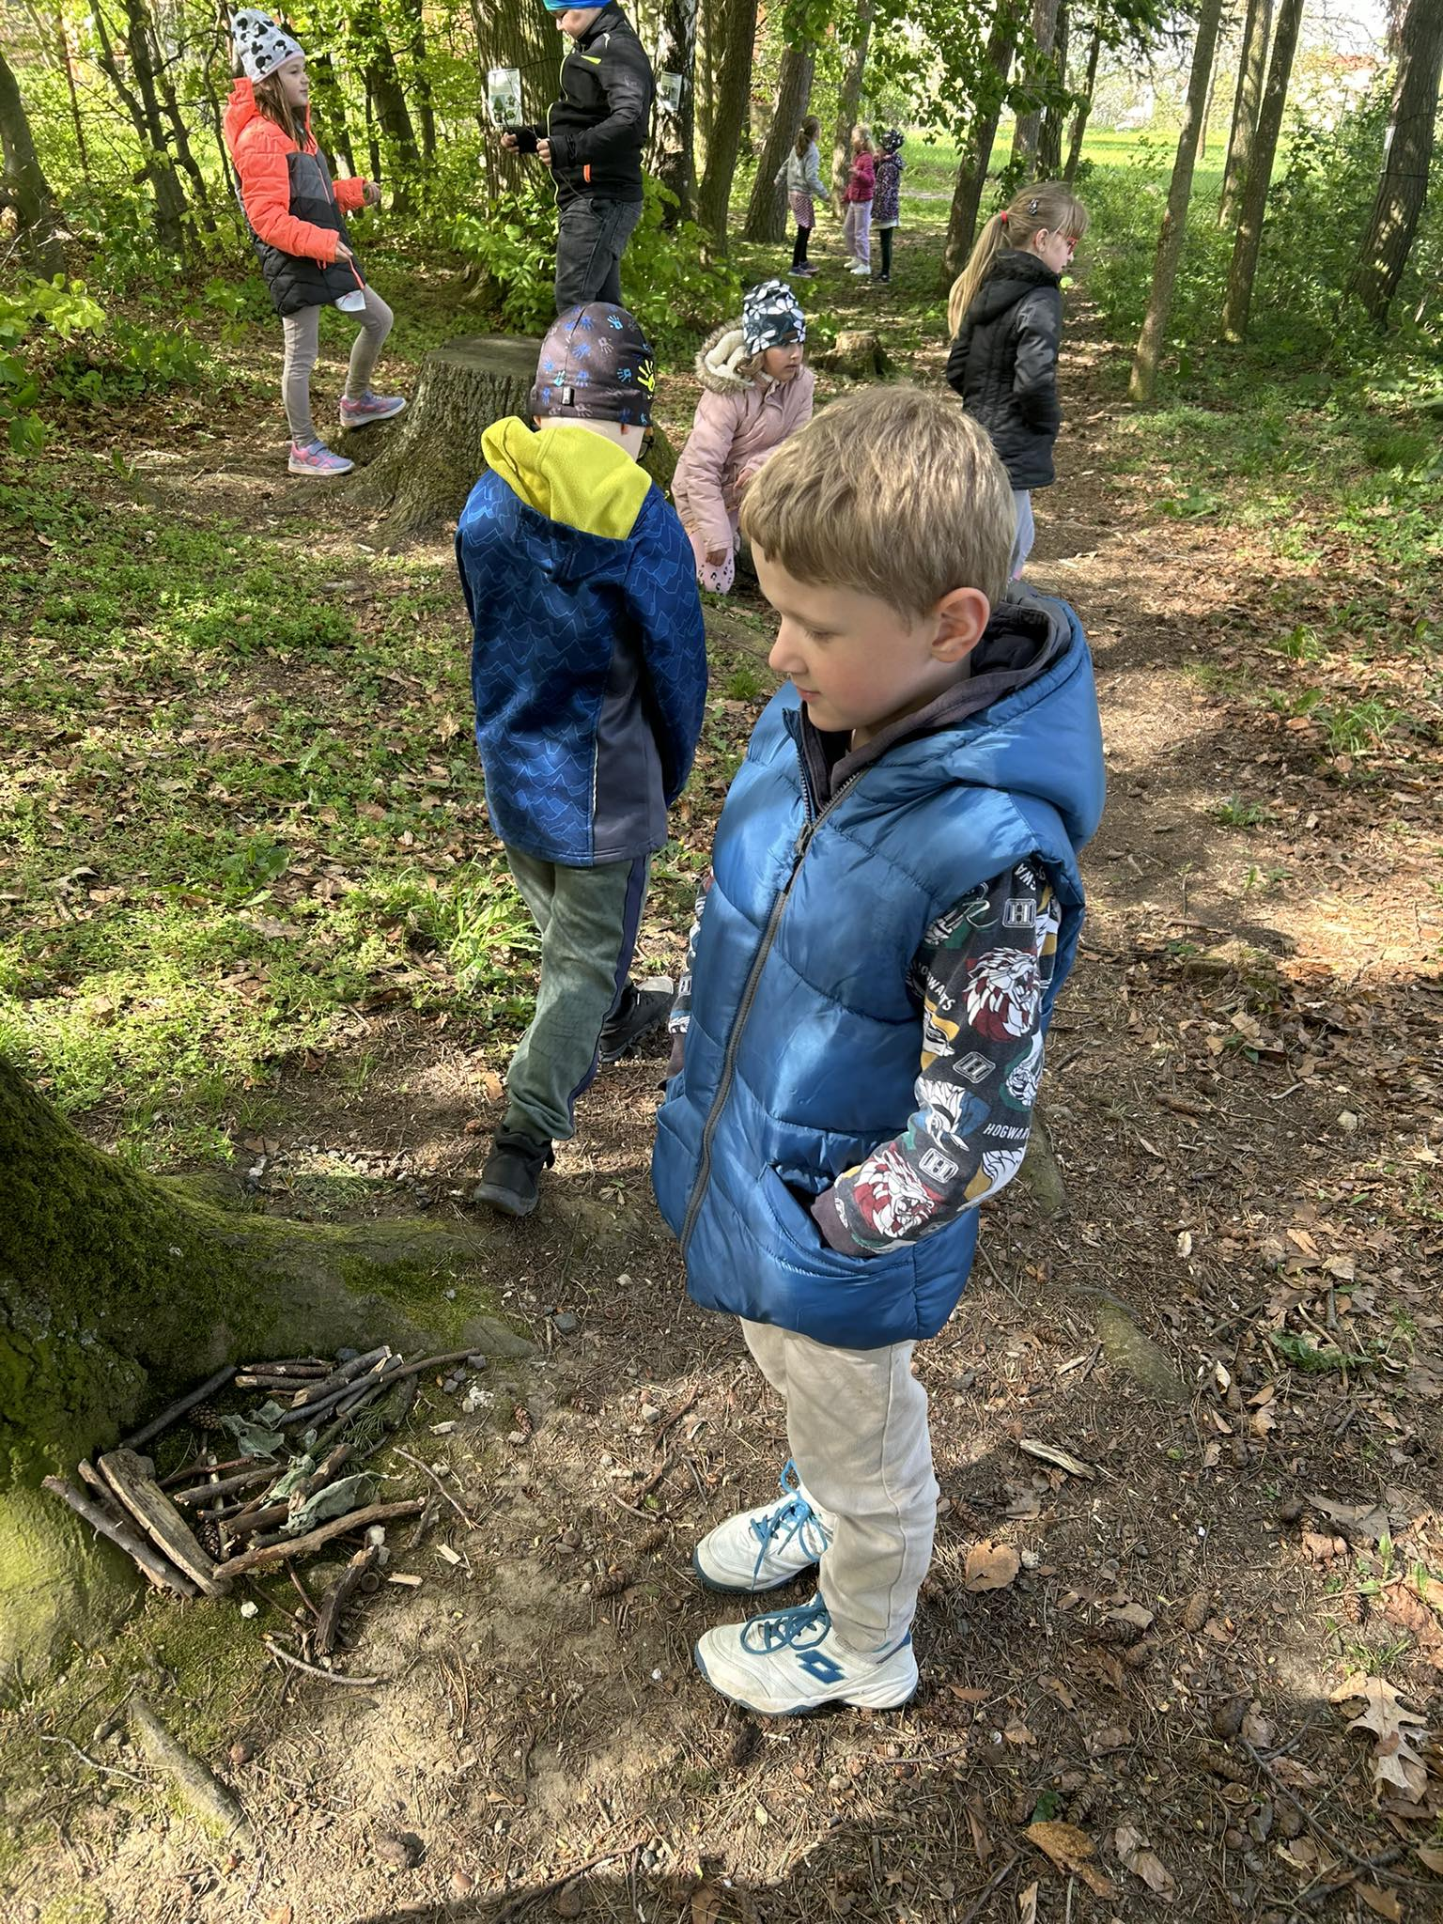
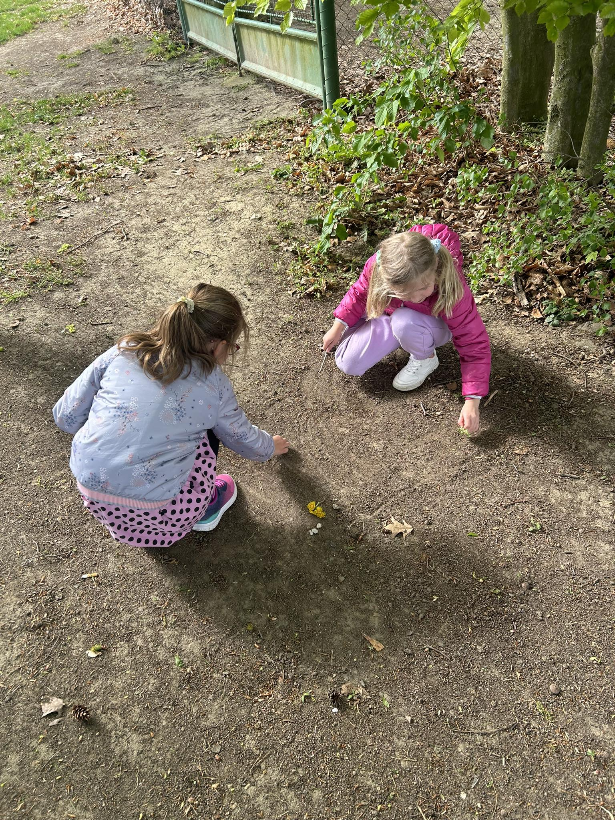
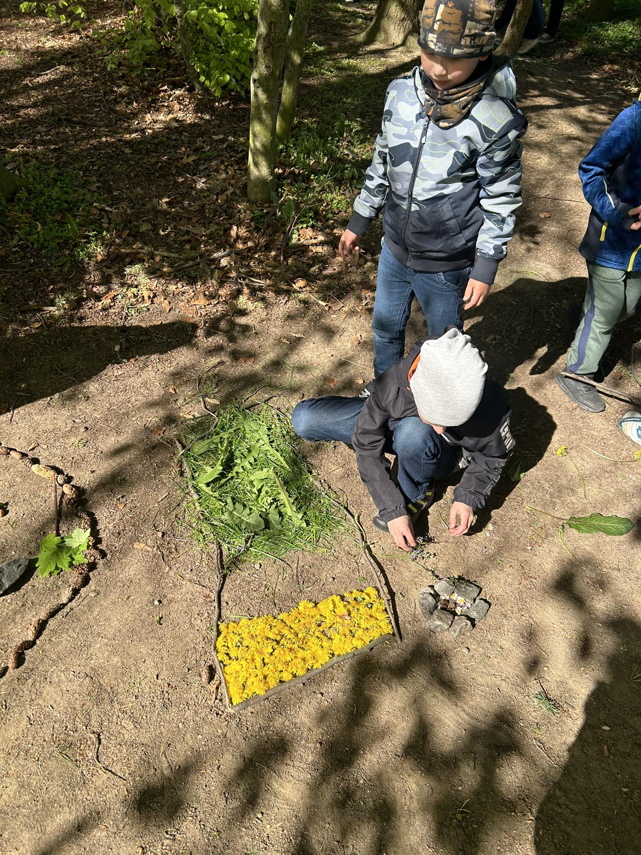
TVOŘENÍ Z PŘÍRODNIN ( LAND ART)

Slide 6
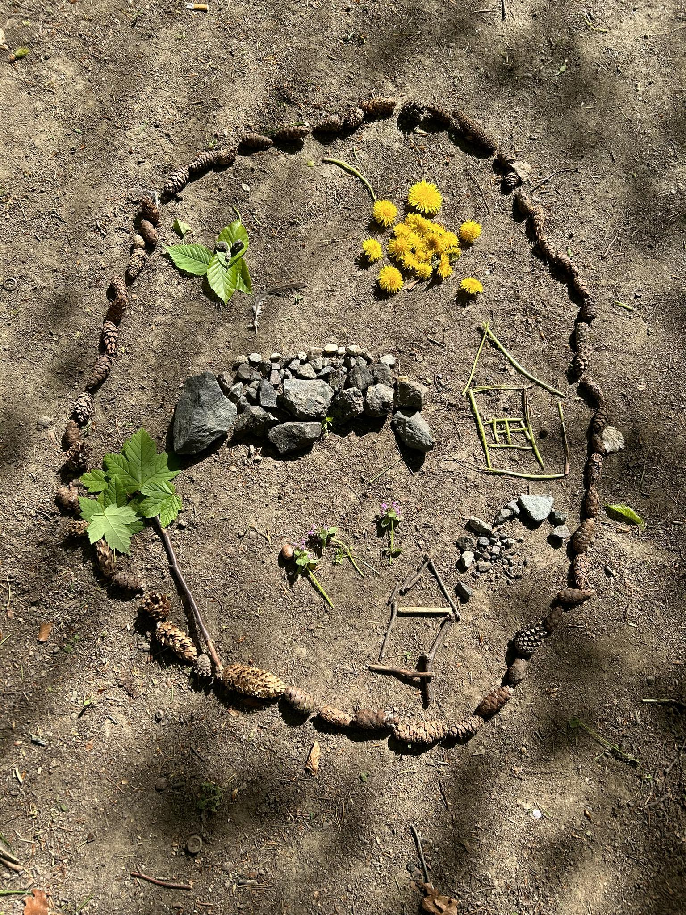
LUCKA, EMA, JOHANKA

Slide 7
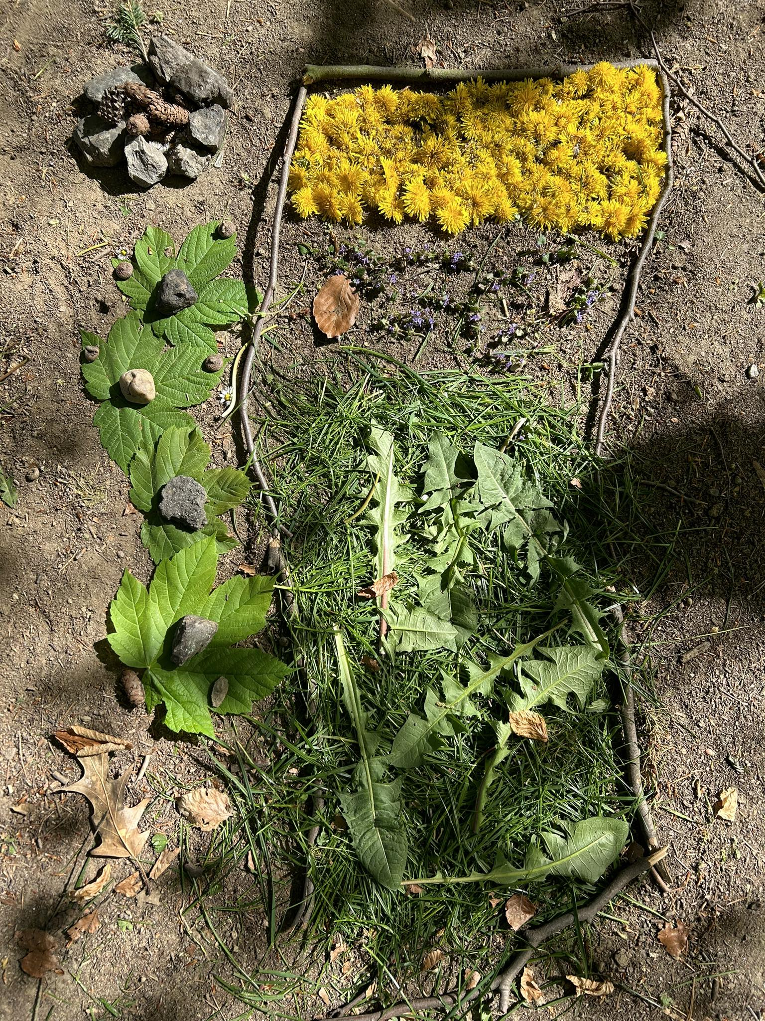
MÍLA, MARTIN, DOMINIK, MÍRA

Slide 8
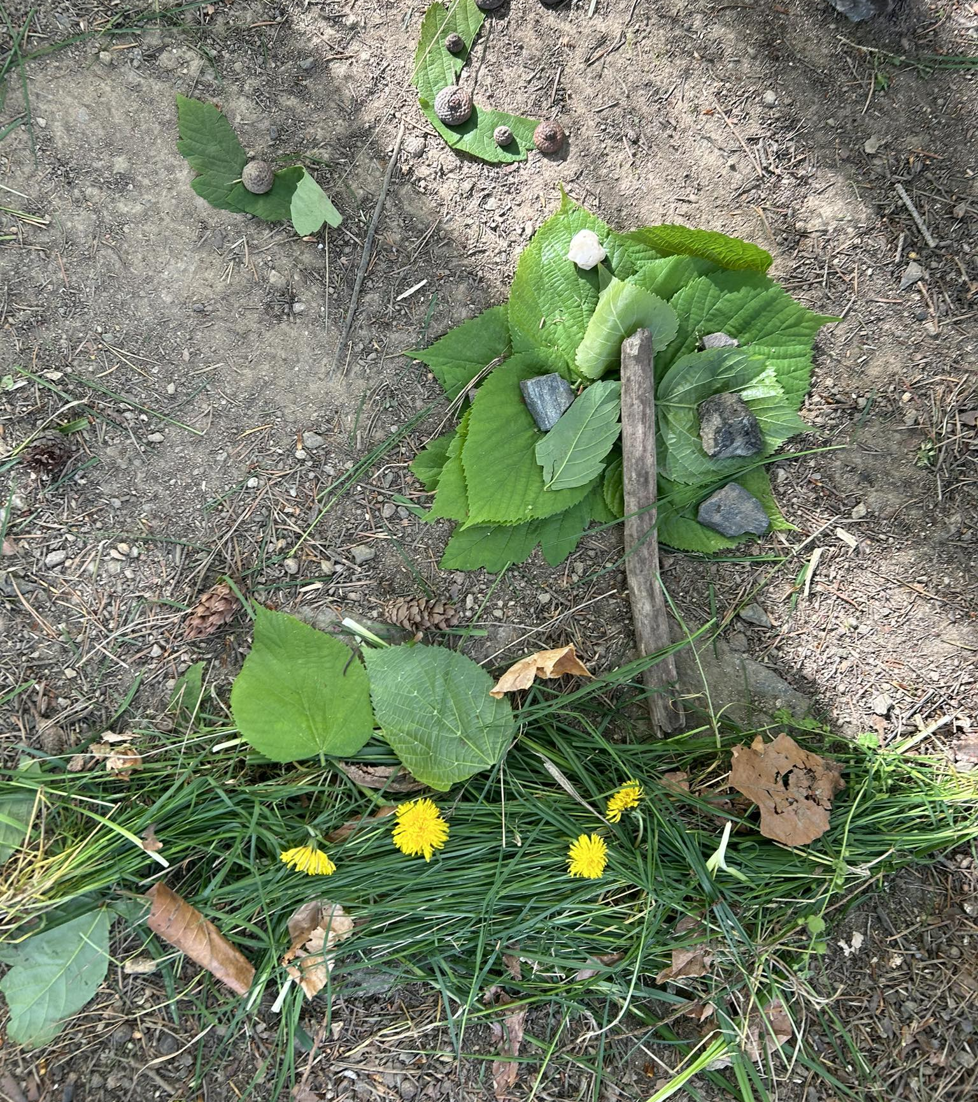
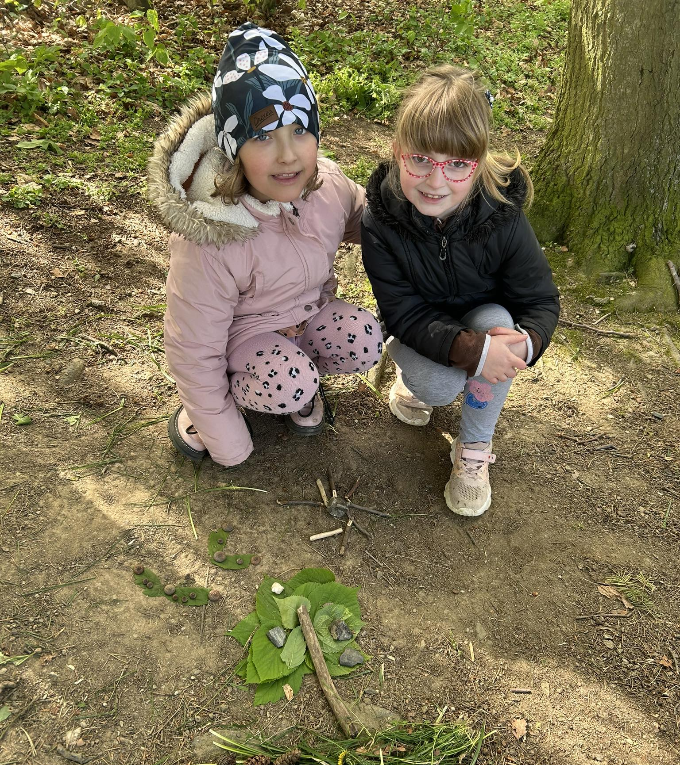
ELIŠKA, MONIKA

Slide 9
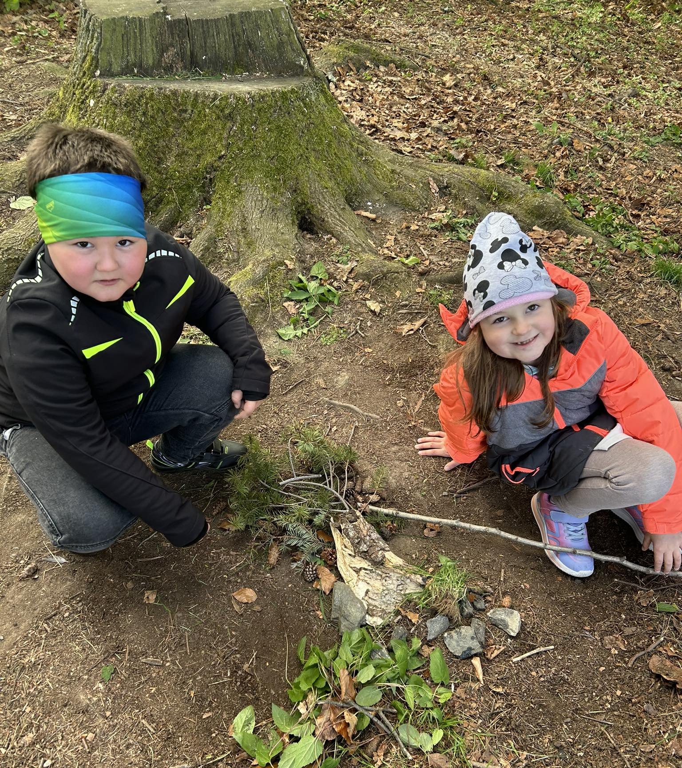
TOMÁŠ, DANIELA

Slide 10
Děkujeme za pozornost

